Slide 1
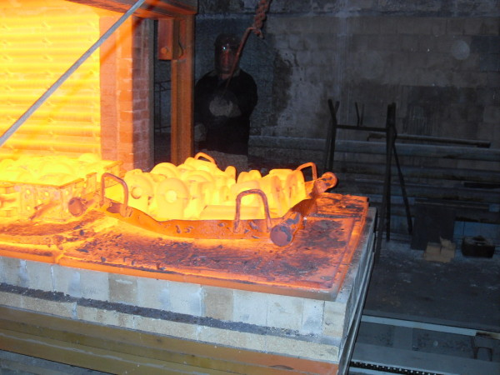
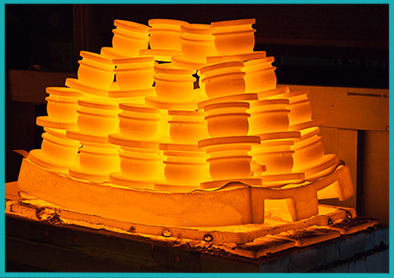
Тема «Термическая и темомеханическая обработка стали»
МИНИСТЕРСТВО ОБРАЗОВАНИЯ КРАСНОЯРСКОГО КРАЯ
КРАЕВОЕ ГОСУДАРСТВЕННОЕ АВТОНОМНОЕ
ПРОФЕССИОНАЛЬНОЕ ОБРАЗОВАТЕЛЬНОЕ УЧРЕЖДЕНИЕ
«ЕМЕЛЬЯНОВСКИЙ ДОРОЖНО-СТРОИТЕЛЬНЫЙ ТЕХНИКУМ»

Slide 2
Термическая обработка заключается в нагреве, выдержке при температуре нагрева и последующим охлаждении.
Металл имеет зернистое строение. Размер и форма зёрен зависит от расположения молекул внутри зерна. Крупные зёрна придают сплаву хрупкость, мелкие - вязкость и прочность. Было замечено, что подвергая сталь нагреву и охлаждая её разным способом можно изменять размер зёрен тем самым изменяя её свойства.
Цель термообработки – придание сплавам таких свойств, которые требуются в процессе эксплуатации изделий.

Slide 3
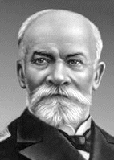
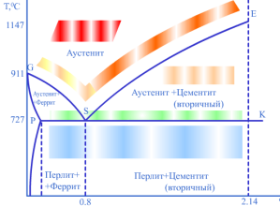
Исследованиями в этой области занимался учёный – металлург Дмитрий Константинович Чернов. Он получил график изменения свойств стали.
На горизонтальной оси указано содержание углерода (в %), а на вертикальной - температура нагрева стали. Разным цветом показаны оптимальные температуры при различных видах термообработки.

Slide 4
Виды термообработки стали
Закалка
Отпуск
Отжиг
Нормализация

Slide 5
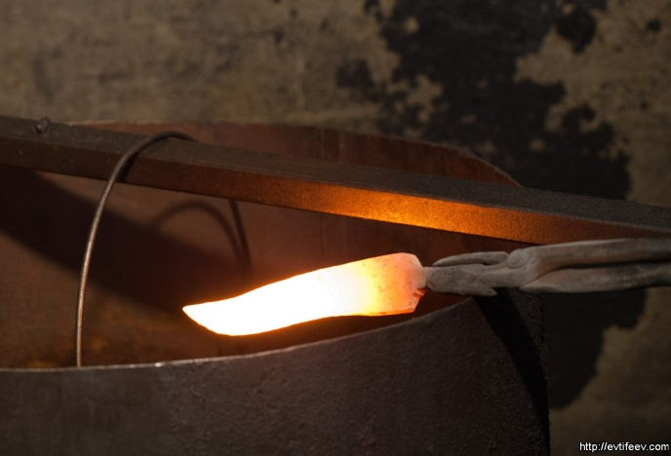
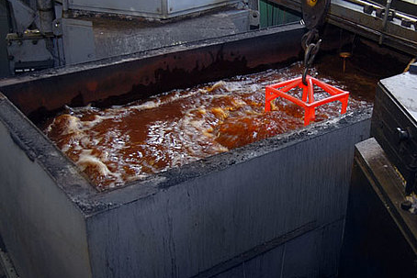
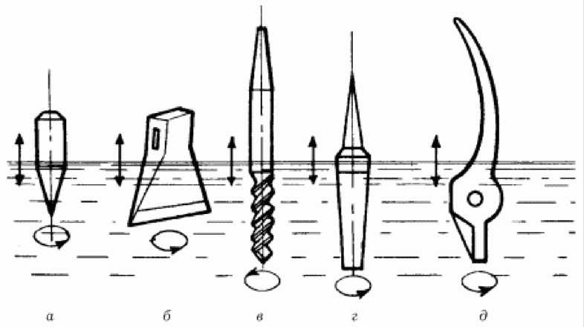
Закалка
Закалка состоит из нагрева стали до температуры выше на 30..50 С линии GSK с последующим быстрым охлаждением в воде, масле, водных растворах солей.
Цель закалки – придание стали более высокой твёрдости и прочности. Но при закалке также повышается и хрупкость.
Чтобы снизить хрупкость стали после закалки применяют отпуск.

Slide 6
Температура нагрева металла
Температуру нагрева изделия можно также определить по цветам побежалости и каления. При нагревании защищенного изделия на его поверхности образуется пленка окисла.
При увеличении температуры и длительности нагрева толщина слоя пленки возрастает и цвет ее изменяется. Цвета окисных пленок на стальных изделиях при нагревании от 220⁰ до 350⁰ называются цветами побежалости.
При нагревании стали выше 530⁰ сталь начинает светиться. С повышением температуры свечение стали меняется. Цвета, принимаемые сталью при нагревании выше 530⁰, называются цветами каления.

Slide 7
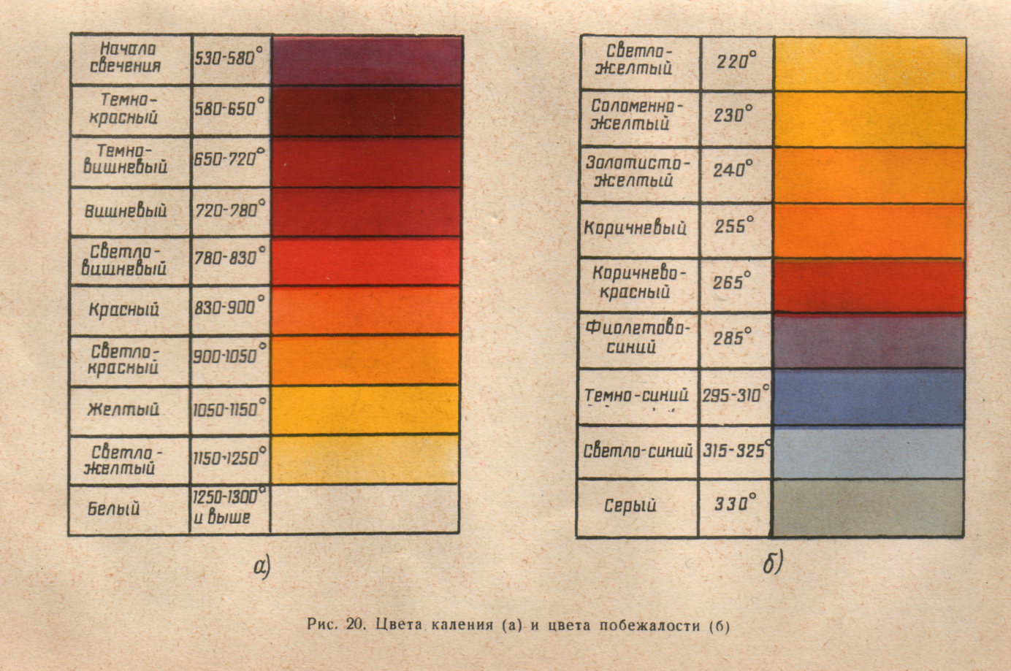
Таблица «Цвета каления и цвета побежалости»

Slide 8
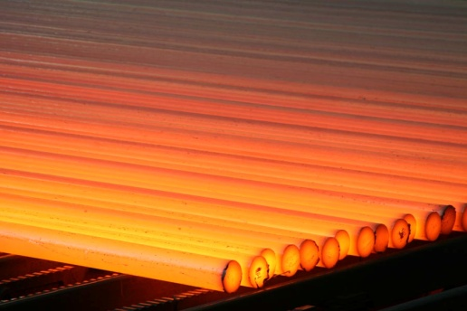
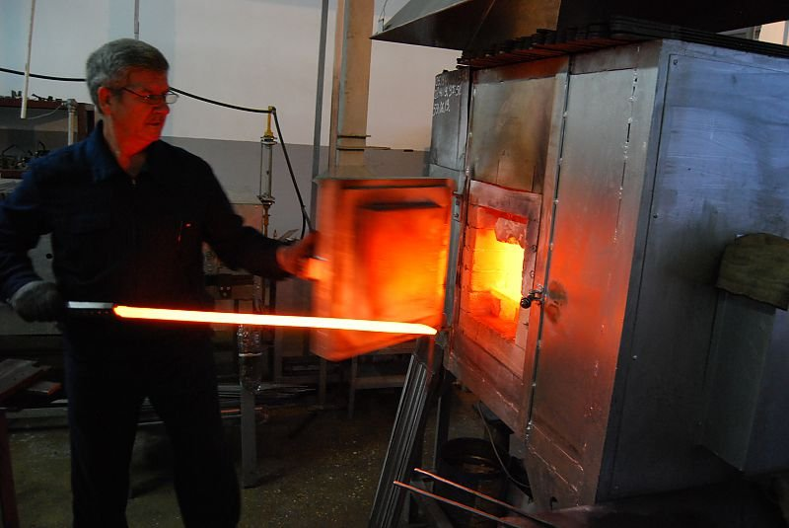
Отпуск
Отпуск заключается в нагреве уже закалённой стали до температур ниже линии PSK (ниже 727⁰) выдержке при этих температурах и охлаждении сразу после закалки на воздухе или в масле. Твердость стали несколько уменьшается, так как структура ее изменяется и она становится более вязкой. Меняя температуру отпуска, можно получить разные механические свойства. При нагреве стали на воздухе ее поверхность окрашивается в различные цвета, называемые цветами побежалости. Каждый цвет побежалости соответствует вполне определенной температуре и может служить указателем для определения степени нагрева при отпуске стали.

Slide 9
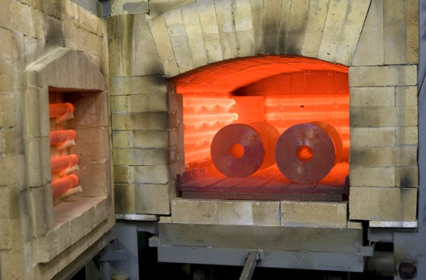
Отжиг
ОТЖИГ заключается в нагревании изделия до определенной температуры, выдержки при этой температуре и медленном охлаждении (вместе с печью). Отжиг улучшает обрабатываемость стали, снимает внутренние напряжения, возникающие от неравномерного охлаждения заготовок при ковке, сварке и литье.
Выбор температуры нагрева при отжиге зависит от марки стали, формы и размеров изделия и от цели отжига.
Отпуск выполняется следующим образом: закаленную деталь, покрытую слоем окалины, зачищают и кладут на песок, насыпанный в металлическую плоскую коробку. Песок вместе с коробкой медленно нагревают и ждут появления на поверхности детали цвета побежалости, соответствующего определенной температуре отпуска. Сначала поверхность стали окрасится в бледно-желтый цвет, который по мере нагревания песка перейдет в желтый, коричневый и т. д. Так, например, пружины отпускают до фиолетового цвета, инструмент, требующий по сравнению с пружиной большей твердости, обычно отпускают до соломенно-желтого цвета.

Slide 10
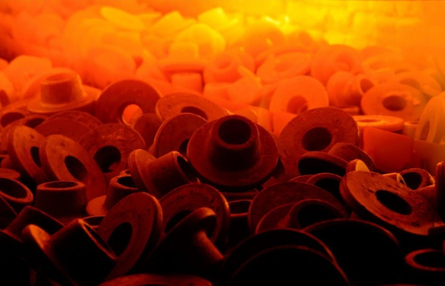
Нормализация
Нормализация заключается в нагреве до температур на 30…50 С выше линии GSE, выдержке при этих температурах с последующим охлаждением на воздухе.
Цель нормализации – снятие внутренних напряжений в металле.
После нормализации сталь имеет более мелкозернистую структуру, более высокую прочность и твердость, чем после отжига, но меньшую пластичность.

Slide 11
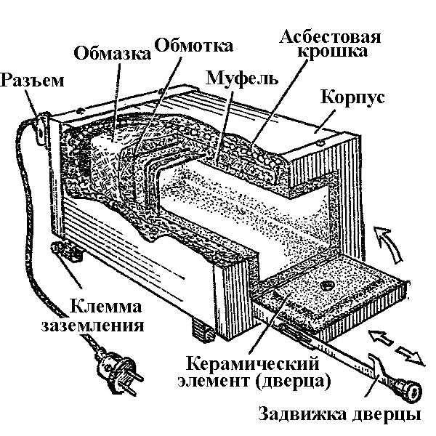
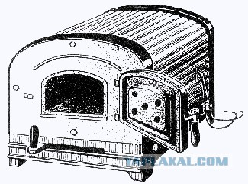
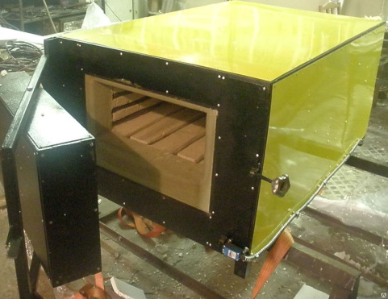
Оборудование для термообработки в мастерской
Муфельная печь

Slide 12
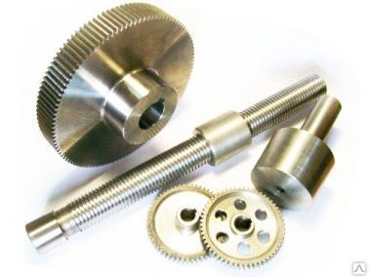
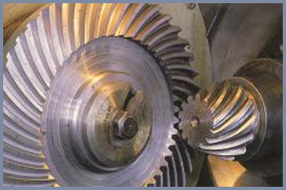
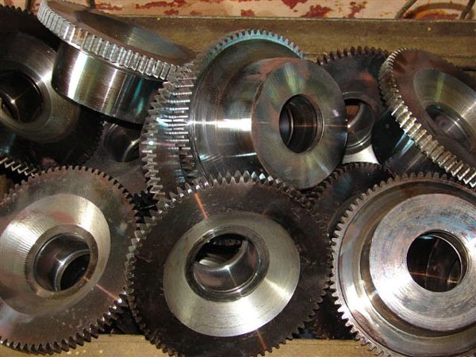
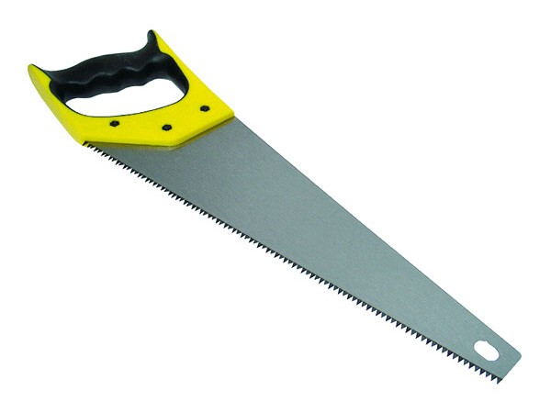
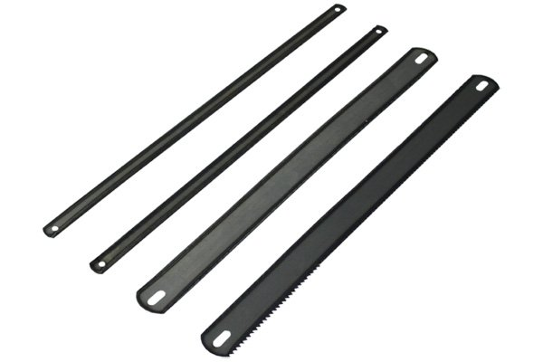
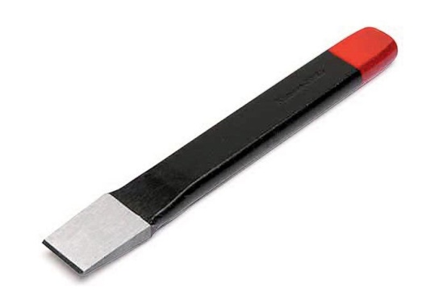
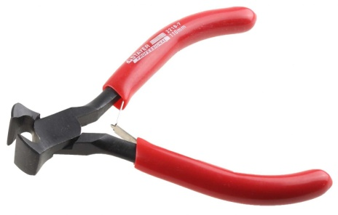
Примеры обрабатываемых деталей

Slide 13
Правила безопасности
1) Пол должен быть покрыт огнестойким материалом;
2) Должна работать вытяжка;
3) Работать в спецодежде: фартук, рукавицы, очки;
4) Помещать и вынимать заготовку из печи специальными клещами;
5) Соблюдать меры пожарной и электробезопасности.

Slide 14
Ответить на вопросы
1) Что такое термическая обработка стали?
2) Что такое отжиг? Его цель?
3) Что такое нормализация? Её цель?
4) Что такое закалка? Её цель?
5) Что такое отпуск? Его цель?
6) Как определить температуру нагрева при термообработке?

